Slide 1

Filipiniečių namų ūkio pajamų prognozavimas
Darbą atliko: Rasa Gaupšaitė
Visas darbas: https://github.com/Rasa117/
project.git

Slide 2

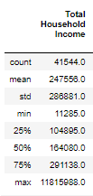
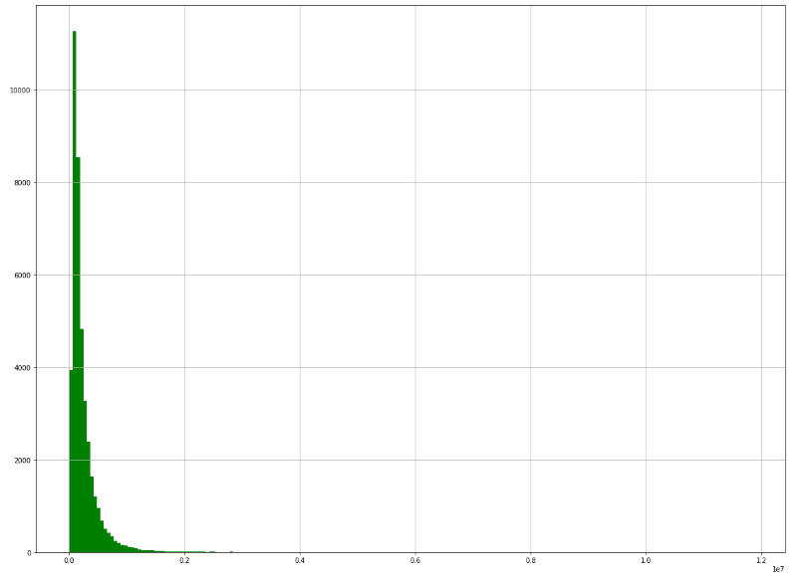
DUOMENYS
Duomenų lentelę sudaro 41 544 eilutės ir 60 stulpelių.
Pagrindinis tikslas prognozuoti namų ūkio metines pajamas, kurios yra matuojamos filipiniečių pesais (₱):
1 ₱ = 0.0177 € (2019-12-15)
Didžiausios vidutinės išlaidos:
„Housing and Water Expenditure“ – 38 375 ₱.
„Bread and Cereal Expenditure“ – 25 134 ₱.
„Total Rice Expenditure“ – 18 196 ₱.

Slide 3
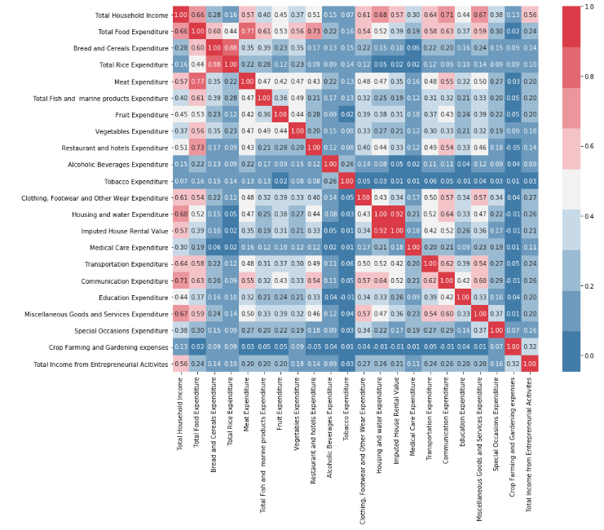
IŠLAIDŲ KORELIACIJOS MATRICA
Stipriausiai su pajamomis koreliuoja:
„Communication Expenditure“ (0,71)
„Housing and Water Expenditure“ (0,68)
„Miscellaneous Goods and Services Expenditure“ (0,67)
„Total Food Expenditure“ (0,66)
Stipri tarpusavio koreliacija yra tarp:
„Housing and Water Expenditures“ ir „Imputed House Rental Value“ (0,92)
„Bread and Cereal Expenditure“ ir „Total Rice Expenditure“ (0,88)

Slide 4
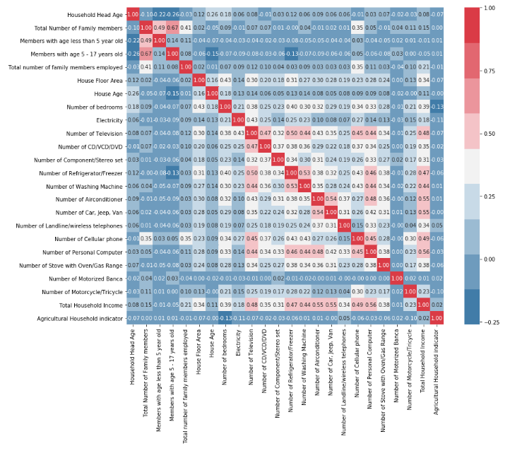
KITŲ SKAITINIŲ KINTAMŲJŲ KORELIACIJŲ MATRICA
Stipriausiai su pajamomis koreliuoja:
„Number of Personal Computer“ (0,56)
„Number of Car, Jeep, Van“ (0,55)
„Number of Airconditioner“ (0,55)

Slide 5
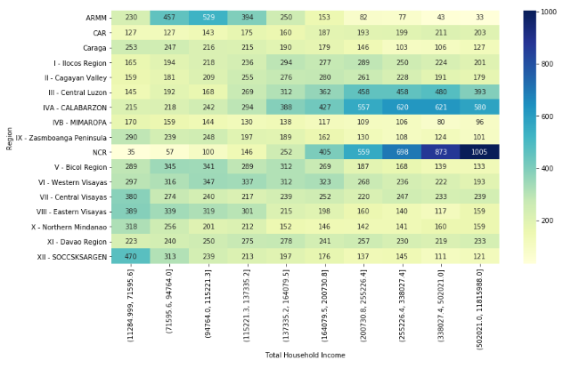
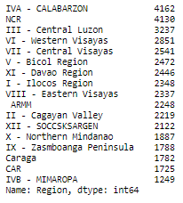
REGIONAS
Aukščiausias pajamas gaunantys labiausiai renkasi šiuos regionus: „NCR“, „IVA - CALABARZON “, „III - Central Luzon“.
Respondentų skaičius pagal regionus

Slide 6
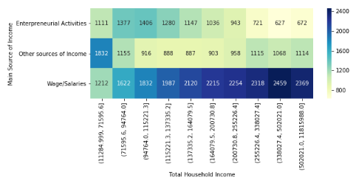

PAGRINDINIS PAJAMŲ ŠALTINIS
Respondentų skaičius pagal pagrindinį pajamų šaltinį
Didžiausia dalis pajamas gauna iš algos.
Tie, kurie gauna mažiausias pajamas, jas gauna iš kitų šaltinių.

Slide 7



NAMŲ ŪKIO GALVOS CHARAKTERISTIKOS
Respondentų skaičius pagal lytį
Respondentų skaičius pagal šeimyninę padėtį
Respondentų skaičius pagal darbo indikatorių

Slide 8
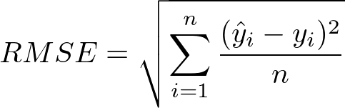
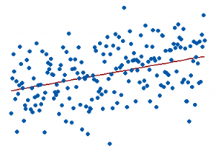
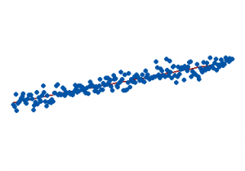


PAGRINDINIS MODELIO TIKSLUMO KRITERIJUS
$$R^{2} = \frac{Variance explained by the model}{Total variance}$$
$$R^{2}=15\%$$
$$R^{2}=85\%$$

Slide 9
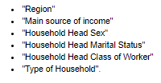

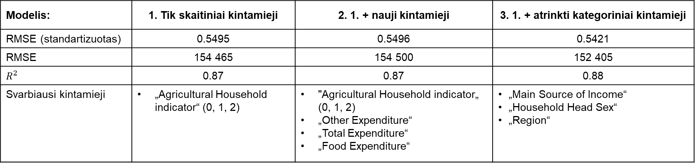
TIESINĖS REGRESIJOS MODELIAI
Modelis: | 1. Tik skaitiniai kintamieji | 2. 1. + nauji kintamieji | 3. 1. + atrinkti kategoriniai kintamieji
RMSE (standartizuotas) | 0.5495 | 0.5496 | 0.5421
RMSE | 154 465 | 154 500 | 152 405
$$R^{2}$$ | 0.87 | 0.87 | 0.88
Svarbiausi kintamieji | „Agricultural Household indicator“ (0, 1, 2) | "Agricultural Household indicator„ (0, 1, 2) „Other Expenditure“ „Total Expenditure“ „Food Expenditure“ | „Main Source of Income“ „Household Head Sex“ „Region“
KATEGORINIAI KINTAMIEJI
NAUJI KINTAMIEJI

Slide 10
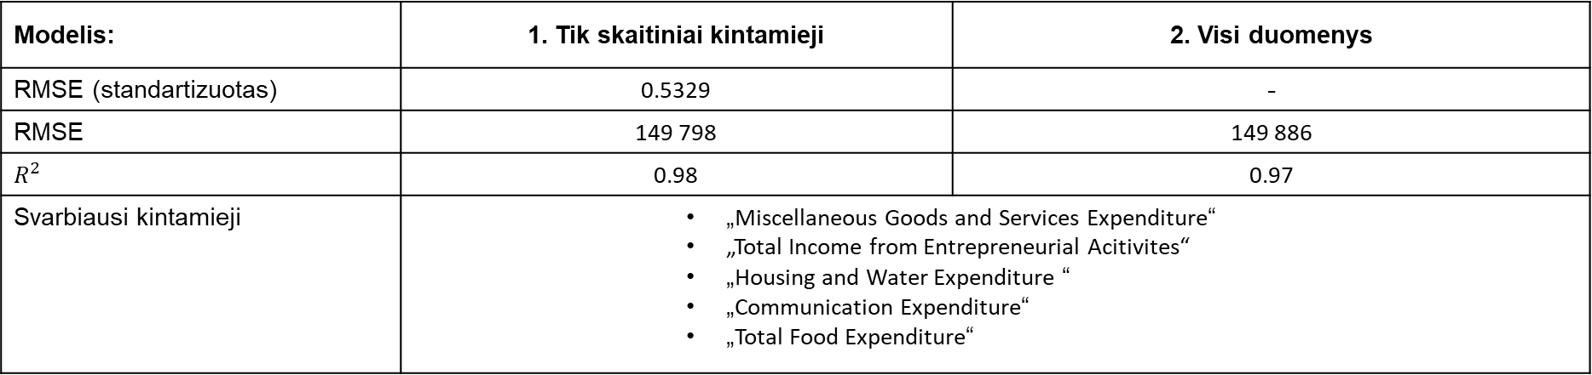
ATSITIKTINIŲ MIŠKŲ (RANDOM FOREST) MODELIAI
Modelis: | 1. Tik skaitiniai kintamieji |  | 2. Visi duomenys
RMSE (standartizuotas) | 0.5329 |  | -
RMSE | 149 798 |  | 149 886
$$R^{2}$$ | 0.98 |  | 0.97
Svarbiausi kintamieji |  | „Miscellaneous Goods and Services Expenditure“ „Total Income from Entrepreneurial Acitivites“ „Housing and Water Expenditure “ „Communication Expenditure“ „Total Food Expenditure“

Slide 11
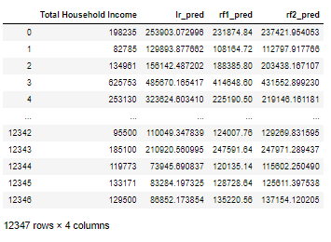
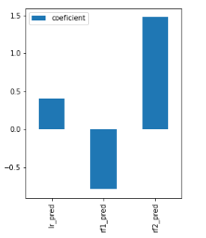
BENDRAS MODELIS
Modelio tipas | Tiesinė Regresija | Atsitiktiniai Medžiai | Atsitiktiniai Medžiai
Modelis: | Skaitiniai kintamieji ir atrinkti kategoriniai kintamieji | Tik skaitiniai kintamieji | Visi duomenys
RMSE | 152 414 | 151 335 | 149 886
BENDRO MODELIO
RMSE = 103 350

Slide 12


